Slide 1
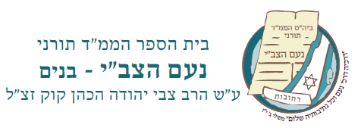
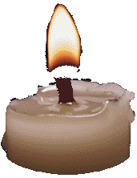


חידון חנוכה
Notes:
‹#›

Slide 2

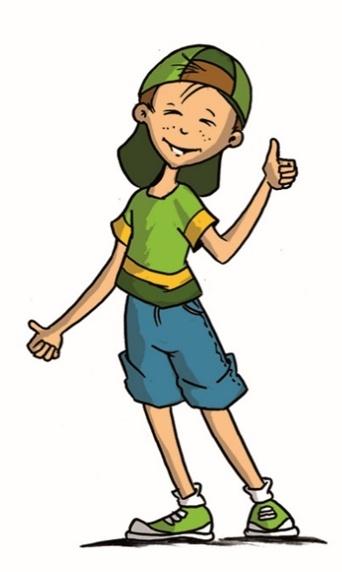

חידון חנוכה - שלב א'
מושגים: א – ת
Notes:
‹#›

Slide 3

א
כמה נרות מדליקים ביום הרביעי?
ארבע

Slide 4
ב
החשמונאים הצליחו לטהר את ______
בית המקדש

Slide 5
ג
פעם הדליקו באבני צור והיום ב____
גפרורים

Slide 6
ד
יש הנוהגים לחלק אותו לילדים
דמי חנוכה

Slide 7
ה
בחנוכה נצחנו את ____________
היוונים

Slide 8
ו
ראשי התיבות של חנוכה הם:
ח נרות ו_______ כבית הלל
והלכה

Slide 9
ז
באיזה שמן מצווה מן המובחר להדליק נר חנוכה?
זית

Slide 10
ח
מחזיקה את הנרות
חנוכייה

Slide 11
ט
החצי השני של חג החנוכה יוצא בחודש
טבת

Slide 12
י
אני לא משתחווה לפסל. מי אני ?
יהודי

Slide 13
כ
תאריך החג ב _____
כ"ה כסלו

Slide 14
ל
מאכל מטוגן מתפוחי אדמה?
לביבות

Slide 15
ל
מאיזה שבט היו החשמונאים?
לוי

Slide 16
מ
מנהיג המרד?
מתתיהו

Slide 17
מ
העיר שבה התחיל המרד?
מודיעין

Slide 18
נ
למי שאין שמן זית ידליק ב______
נר (שעווה)

Slide 19
ס
ילדים משחקים בחנוכה עם?
סביבון

Slide 20
ס
מאכל שנוהגים לאכול בחג החנוכה
סופגניה

Slide 21
ע
בתפילה ובברכת המזון מוסיפים את ברכת
על הניסים

Slide 22
פ
היוונים השתמשו בו במלחמות שלהם נגד היהודים
פיל

Slide 23
צ
זמן הדלקת נרות?
צאת הכוכבים

Slide 24
ק
במנורה של בית המקדש יש שבעה
קנים

Slide 25
ר
אחת מגזרות היוונים היתה קשורה ל
ראש חודש

Slide 26
ש
כמה ברכות מברכים בהדלקת החנוכייה?
שלוש – ביום הראשון שתים – בשאר הימים

Slide 27
ת
ביום השמיני מדליקים (כולל השמש)?
תשע נרות

Slide 28
חידון חנוכה - שלב ב'
חידה בתמונה
Notes:
‹#›

Slide 29
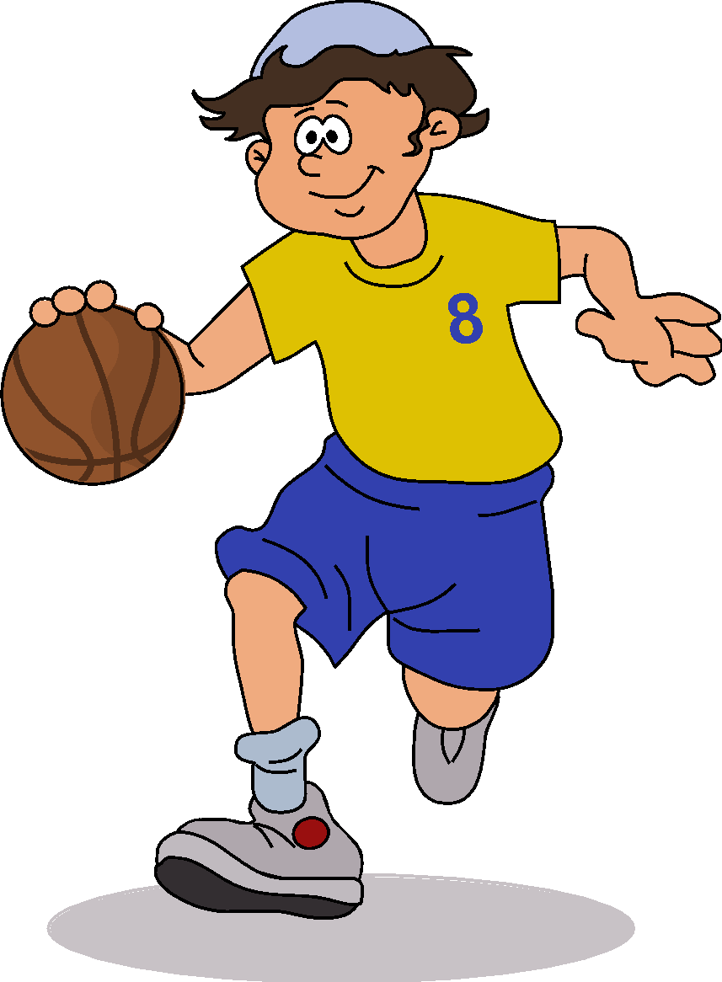
י=כ

Slide 30

בנ=ח

Slide 31

בניקוד שונה

Slide 32
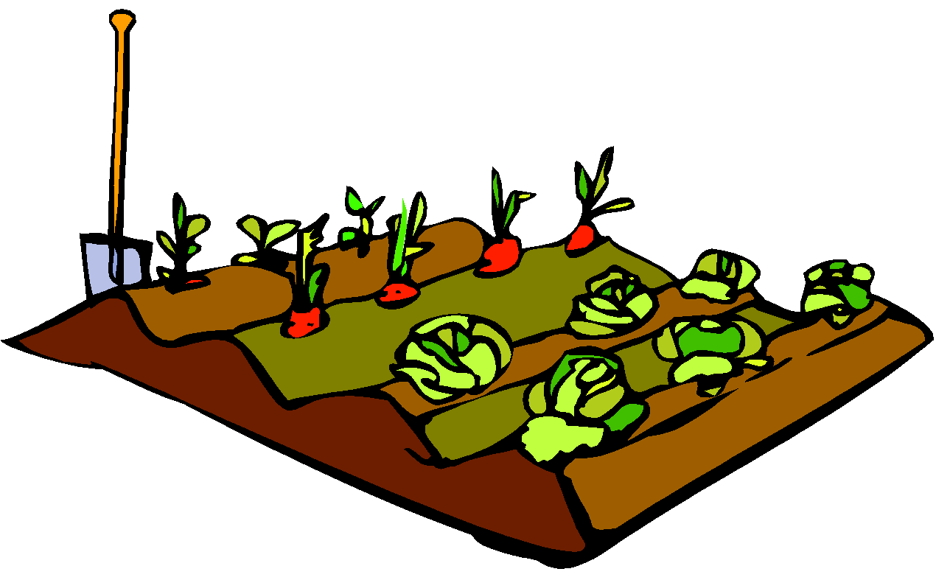
ההפך מהתחלה
י
נ

Slide 33

פ=נ

Slide 34
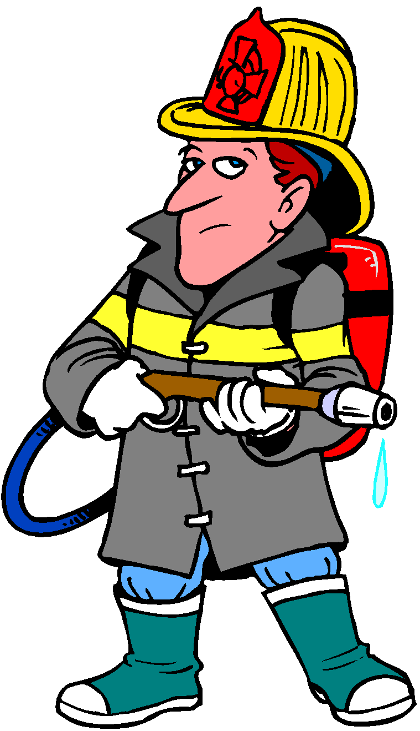

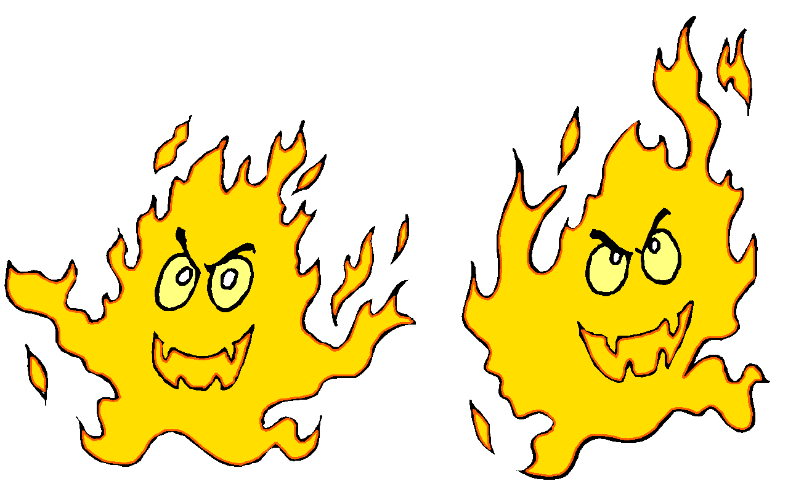
לַכִּנּוּי מַכַּבִּי יֶשְׁנָם כַּמָּה פֵּרוּשִׁים וּרְמָזִים:
מִי כָּמּוֹךָ בָּאֵלִים ה'. (שם ה' המפורש מתחיל באות י')
מַתִּתְיָהוּ כֹּהֵן בֶּן יוֹחָנָן.

Slide 35
ימי החנוכה חנוכת מקדשנו
ימי החנוכה חנוכת מקדשנו

Slide 36
באנו חושך לגרש בידנו אור ואש
כל אחד אור קטן וכולנו אור איתן
סורה חושך הלאה שחור
סורה מפני האור

Slide 37
באנו חושך לגרש בידנו אור ואש
כל אחד אור קטן וכולנו אור איתן
סורה חושך הלאה שחור!
סורה מפני האור!

Slide 38
נר לי נר לי נר לי דקיק
בחנוכה נרי אדליק
בחנוכה נרי יאיר
בחנוכה שירים אשיר
סורה חושך הלאה שחור! סורה!

Slide 39
נרותיי הזעירים
מה רבו הסיפורים
לי ילאט האור
לי ילאט האור
על דמים וכישלונות
על תרועות של ניצחונות
על קרבות הדרור
על קרבות הדרור

Slide 40
נרותי הזעירים
מה רבו הסיפורים
על עבר של עם
על עבר של עם
ואשמע כל נר ונר
לי קורא קום התעורר
עם חיה וקם
עם חיה וקם

Slide 41
חנוכייה לי יש,
דולקת בה האש
ושחה לי בלאט -
על כד קטן נחמד.
חנוכייה שלי
אורך נא העלי!

Slide 42
סורה חושך הלאה שחור!
סורה מפני האור!

Slide 43
מי ימלל גבורות ישראל,
אותן מי ימנה?
הן בכל דור יקום הגיבור
גואל העם.
שמע!
בימים ההם בזמן הזה
מכבי מושיע ופודה
ובימינו כל עם ישראל
יתאחד, יקום ויגאל.

Slide 44
סורה חושך הלאה שחור!
סורה מפני האור!

Slide 45

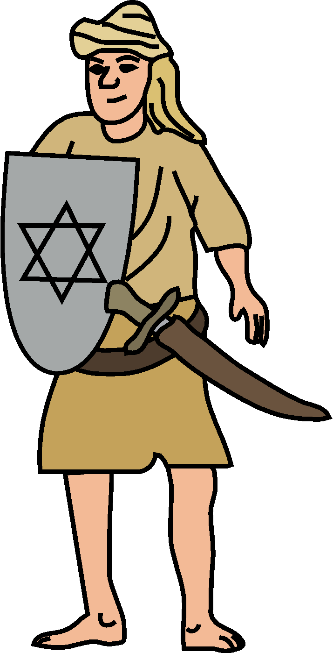
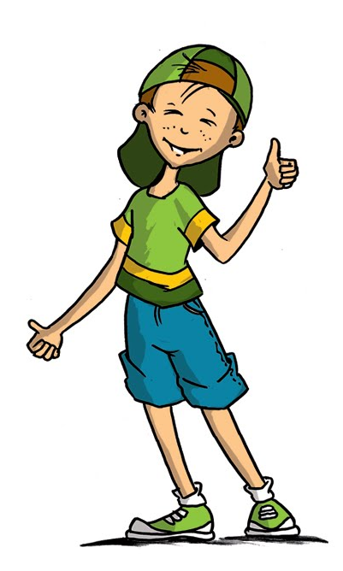

חג חנוכה שמח!!!
לא לשכוח ללמוד תורה
Notes:
‹#›

Slide 46


